Slide 2
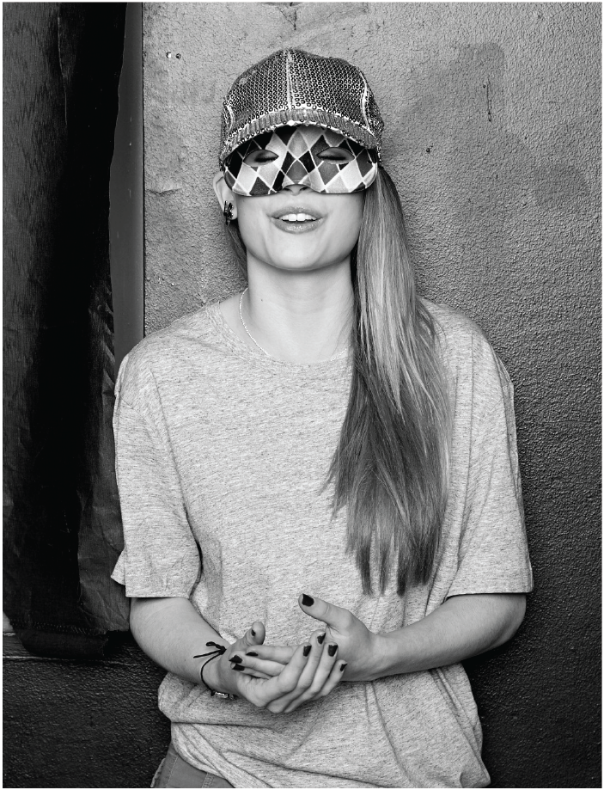
Tonåren är en väldigt speciell
tid i livet. En tonåring befinner
sig i gränslandet mellan barn
och vuxen. Man är osäker.
Rädd att inte räcka till.
Rädd att hamna utanför.
Det är mycket nytt som möter en tonåring: större skola, nya kompisar, vara ute sent, sex, cigaretter och – inte minst – alkohol.

Slide 3
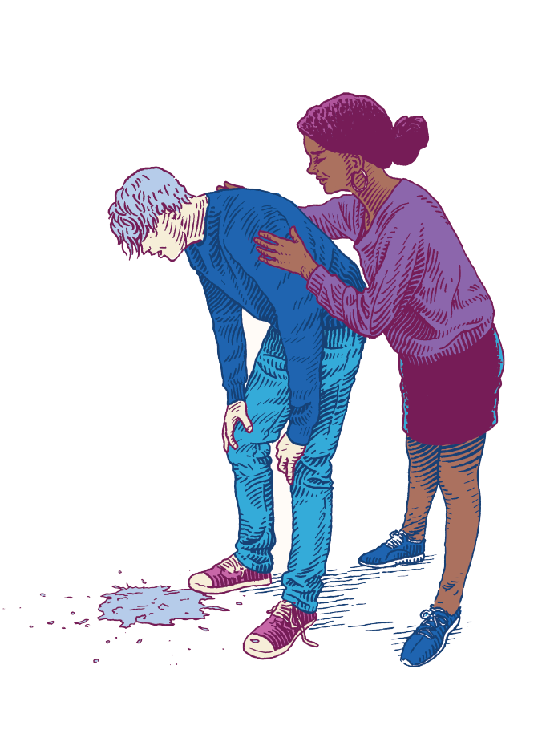
VARFÖR ÄR ALKOHOL FARLIGARE FÖR UNGA ÄN FÖR VUXNA?
Unga tar mer skada rent fysiskt, bland annat är deras hjärnor känsligare.
Unga har svårare att bedöma kon­sekvenser av att dricka – blir ofta alldeles för fulla alldeles för fort.
Man kan råka illa ut – risken för att drabbas av olyckor eller hamna
i bråk ökar om man är berusad.
De som börja dricka i unga år
löper större risk att få problem
senare i livet.

Slide 4
DET ÄR INTE ALLTID LÄTT ATT VARA TONÅRING
Och inte att vara tonårsförälder heller. Tonårsparlören är en handbok om ungdomar och alkohol. Den är till för dig som förälder. Boken är full av tips,
argument och fakta som kan göra tonårstiden lite lättare – både för dig och för din tonåring.

Slide 5
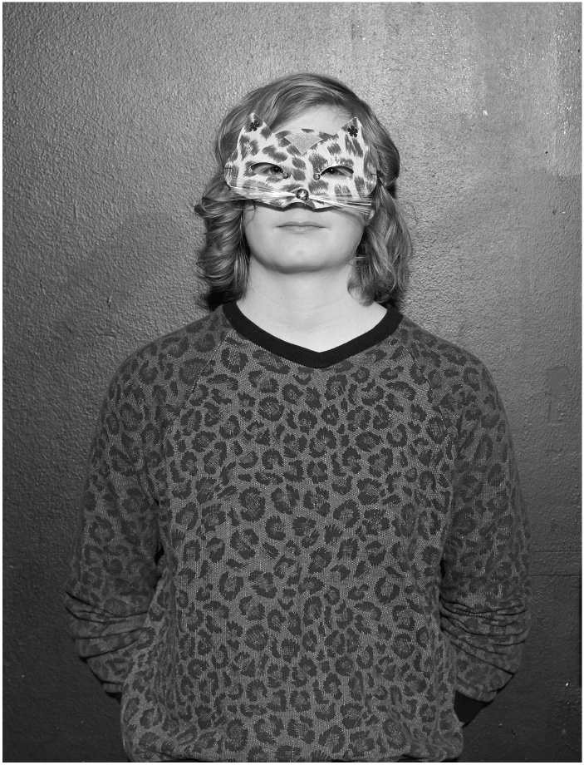
NÅGRA AV KAPITLEN
I TONÅRSPARLÖREN
Varför dricker tonåringar?
Bjuda hemma?
Sitta uppe och vänta?
Om tonåringen kommer hem full
Sociala medier
Hur mycket ska man oroa sig?
Vad dricker tonåringar?
Var får de alkoholen ifrån?

Slide 7
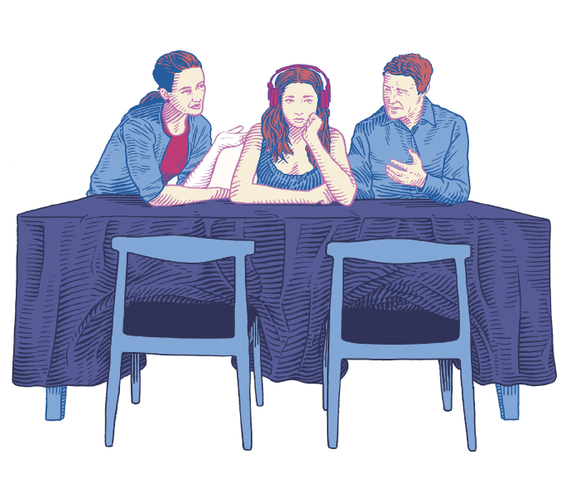
SOM FÖRÄLDER KAN DU VERKLIGEN
GÖRA SKILLNAD
Tro inget annat. Tonåringar bryr sig faktiskt om vad deras föräldrar säger – även om det inte alltid verkar så.

